Slide 1


Academia
Leonardo Alves, Lucas Müller e William Gonçalves

Slide 2
Definição do escopo
Cadastramento de cliente
Clientes dependentes
Controle de acesso
Firmação de contrato
Flexibilidade em planos da academia
Gerenciamento de mensalidade

Slide 3
Limitações do módulo
É possível apenas um plano por contrato
Apenas um endereço por cliente
Os dependentes são separados por contrato do cliente titular
Não há gerenciamento de funcionários
Não há um limite de dependentes

Slide 4
Contratação de algum plano
Caso alguém queira contratar algum plano, ele consulta a academia, que repassa os valores, assim que escolhido o plano, firma-se um contrato e dentro do contrato, no momento da verificação do plano, já é possível prever a quantidade de dependentes e os valores gerados a mais.

Slide 5
Acesso à academia
Ao contratar um plano, o titular do contrato e seus dependentes previamente cadastrados automaticamente tem acesso às áreas de vigência do plano durante a duração do contrato, não podendo ultrapassar o limite semanal de acesso definido no mesmo. Para cada novo dependente, que deve ter um grau de parentesco com o titular, será cobrado um valor adicional previsto no plano.

Slide 6
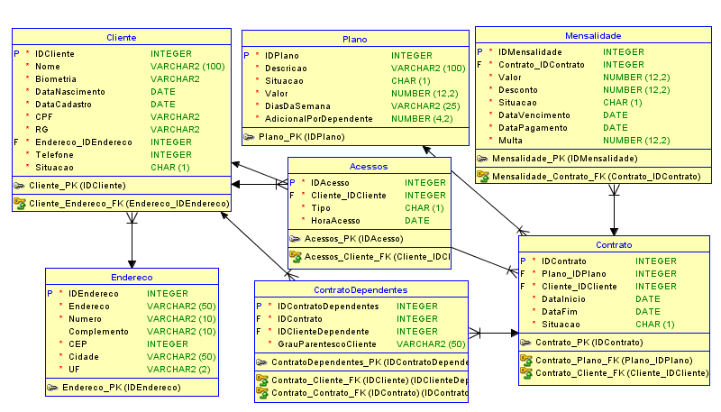
Modelo ER

Slide 7
Telas de Visualização
Index
Tela de Planos
Tela de Espaços da Academia
Tela Fale Conosco

Slide 8
Telas de Gerenciamento: Usuário
Tela de Login
Tela de Cadastro
Tela de Mensalidades
Tela de Contratos
Tela de Registro de Entradas/Saidas (Usuario e dependentes)
Tela de Configurações Gerais (Nome, Endereço, etc)

Slide 9
Telas de Gerenciamento: Administrador
Tela Gerenciamento de Clientes
Tela de Registro de Entradas/Saídas de Clientes
Tela de Planos (Ex: Cadastramento de novos planos)
Tela de Contratos
Tela de Espaços da Academia (Ex: Adicionar por exemplo um novo espaço dentro da academia ou etc)

Slide 10
Estimativas
Estimativa de quantas telas a aplicação terá;
Estimativa de esforço (horas) necessário para a aplicação.

